Slide 1

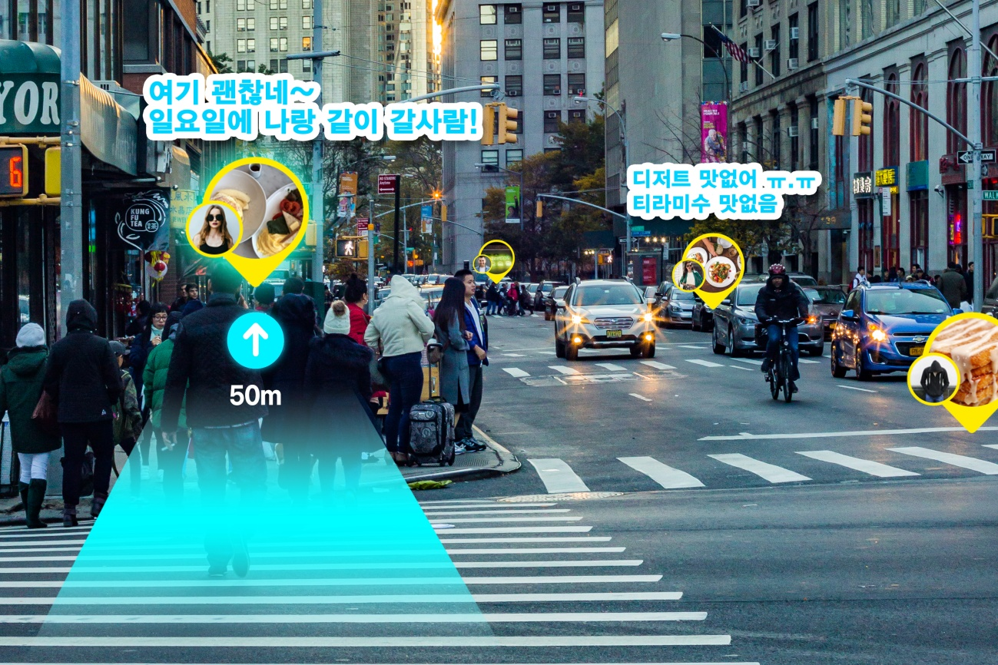
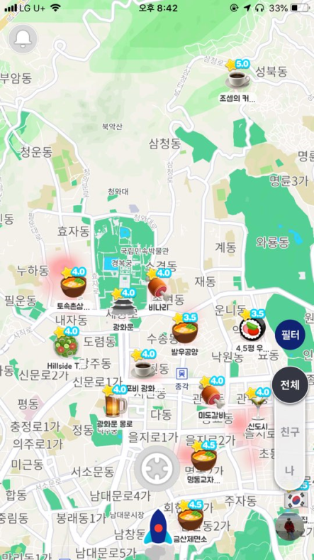
증강현실(AR)과 컴퓨터비전(Computer Vision)을 활용한
VPS(Visual Positioning System) 기술개발
Copyright 2018 @iMPERFECT
Notes:
"더 나아가,이 기술이 시력이 약한 사람들에게 의미 할 수있는 것을 상상해보십시오. 오디오 기반 인터페이스의 VPS는 어떻게 그들이 세계를 통해 나아갈 수 있는지를 바꿀 수 있습니다. "

Slide 2
“GPS can get you to the door.
And then VPS can get you to the exact item
that you’re looking for”

Slide 3
VPS (Visual Positioning System)
GPS만으로는 위치에 대한 정보를 정확하게 파악할 수 없습니다.
특히, 스마트폰을 가지고 있더라도 낯선 지역을 방문하여
위치를 탐색할 때 많은 어려움을 겪습니다.
이에 우리는 VPS 기술을 통하여 어려움을 해결하고자 합니다.
즉, 스마트폰 카메라를 통해서 얻게되는 시각적 정보와의 위치데이터를 맵핑하여 아래의 정보를 확인할 수 있는 기술을 개발하고 있습니다.
①사용자의 정확한 위치확인
②사용자가 바라보는 장소의 정확한 위치확인
③사용자의 방향 및 시선타겟 확인

Slide 4
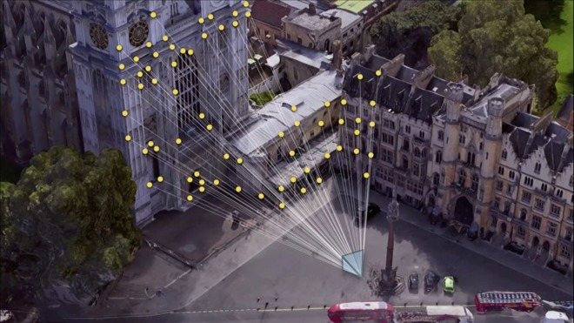
VPS 기술의 혁신성
불필요한 키보드의 검색단계를 없애고
Visual Search를 할 수 있습니다.

Slide 5
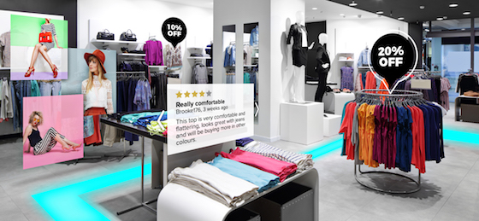
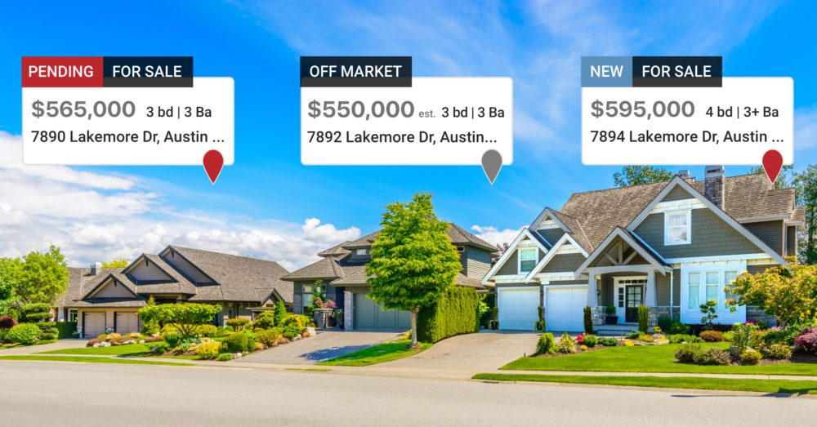
VPS적용가능 분야
쇼핑, 부동산, 물류, 여행

Slide 6
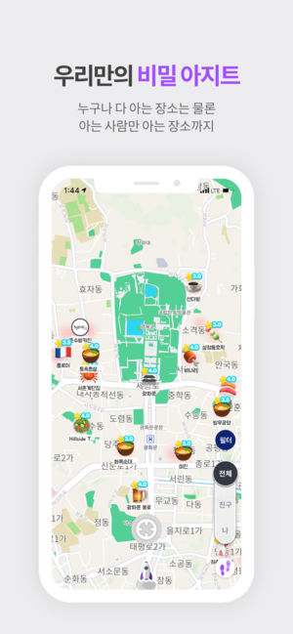
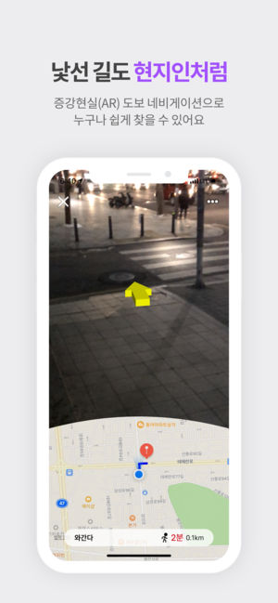
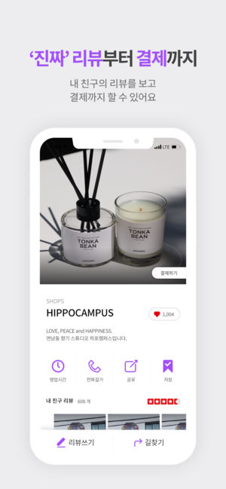
현재 여행카테고리에 적용하여 상용화.
차별화 포인트 : 타임푸어!

Slide 7
VPS기술적용진행
길을 가다가 건물을 비추면 건물에 관련된 정보/리뷰를
검색없이 Visual Search 기술만으로
사용자는 얻을 수 있도록 제공하고자하며,
음성인식 인터페이스 기반의 AI/AR기술을 통하여
장애인에서부터 일반인까지 스마트폰 하나면
자유롭게 전세계 여행을 다닐 수 있도록
개발을 진행하고자 합니다.

Slide 8

Q&A
낯선 여행지에서도 현지인처럼.

